Slide 1
أوراق عمل وحدة
يظهر معرفة ومهارة في التصميم والخياطة والنسيج

Slide 2
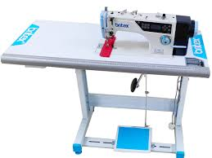
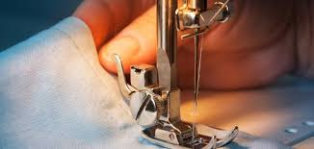
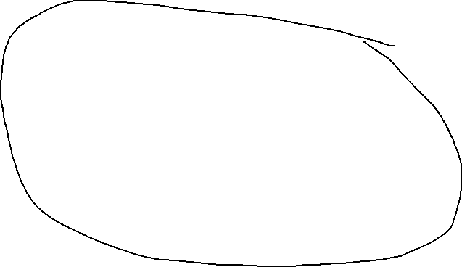
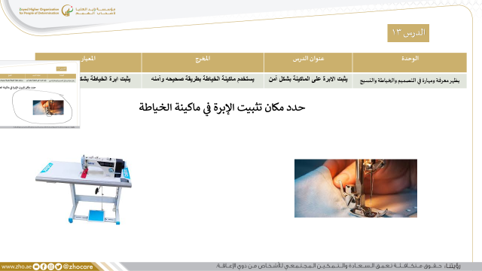
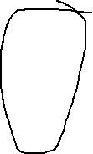
الدرس 13
المعيار | المخرج | عنوان الدرس | الوحدة
يثبت ابرة الخياطة بشكل صحيح وآمن | يستخدم ماكينة الخياطة بطريقة صحيحه وآمنه | يثبت الابرة على الماكينة بشكل آمن | يظهر معرفة ومهارة في التصميم والخياطة والنسيج
حدد مكان تثبيت الإبرة في ماكينة الخياطة

